Slide 1
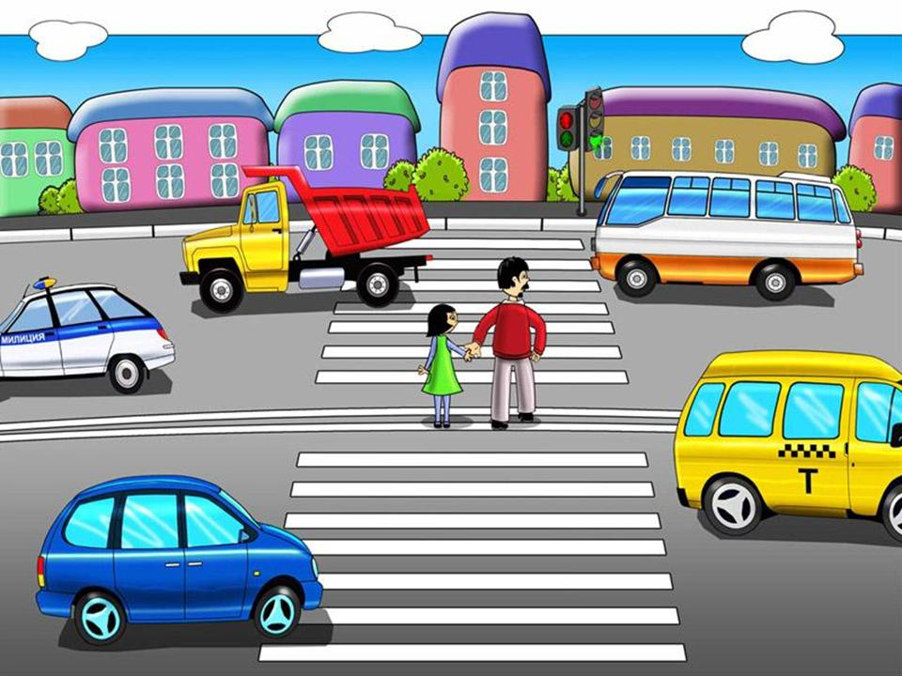
УЧАСТНИКИ ДОРОЖНОГО
ДВИЖЕНИЯ
Добрая
дорога
детства

Slide 2

ПЕШЕХОД
"Пешеход" - лицо, находящееся вне транспортного средства на дороге либо на пешеходной или велопешеходной дорожке и не производящее на них работу. К пешеходам приравниваются лица, передвигающиеся в инвалидных колясках без двигателя, ведущие велосипед, мопед, мотоцикл, везущие санки, тележку, детскую или инвалидную коляску, а также использующие для передвижения роликовые коньки, самокаты и иные аналогичные средства.
Пешеходы должны двигаться по тротуарам, пешеходным дорожкам, велопешеходным дорожкам, а при их отсутствии - по обочинам.

Slide 3

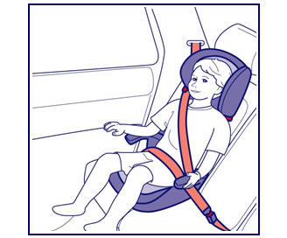
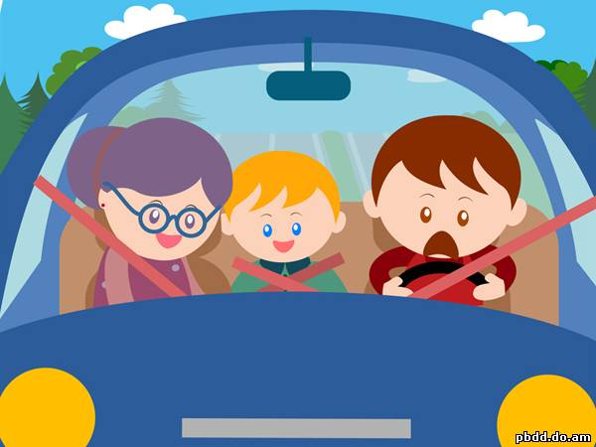
ВОДИТЕЛЬ
Води́тель или шофёр- человек, управляющий транспортным средством (автомобиль, повозка, автобус и др.). Кроме того, водителем называют человека, который учит вождению, находясь непосредственно в транспортном средстве[. Изредка водителем называют и пилота самолёта.

Slide 4

Правила поведения водителей.
1. Водителям автотранспорта добровольно, один раз в год (как минимум), повторять (изучать) правила дорожного движения.
2. Относиться к Правилам дорожного движения Российской Федерации со всей ответственностью и серьезностью. Соблюдение правил дорожного движения каждым водителем приведет к снижению аварийности на дорогах. Несоблюдение же Правил приводит к ДТП и проблемам.
3. Перед выездом водитель должен отдохнуть.
4. Водителю запрещается управлять транспортным средством в состоянии опьянения (алкогольного, наркотического или иного), под воздействием лекарственных препаратов, в болезненном или утомленном состоянии.
5. Внимательно наблюдать за обстановкой на дороге.
6. Не пользоваться во время движения телефоном. Во время разговора концентрация внимания переключается с дороги на тему беседы.
7. Не надо соревноваться на дороге. Дорога не автодром.
8. При управлении автомобилем на трассе в течении 3-х часов подряд остановиться на 15-минутный отдых.
9. Не препятствовать обгону.
10. Снизить скорость и податься вправо, если видишь, что едущий навстречу автомобиль не успевает завершить обгон.
11. Терпеливо и с пониманием относиться к ошибкам других водителей. Уступить дорогу, если об этом просит другой водитель, даже если он не прав.
12. Исповедовать принцип – преднамеренно (сознательно) не нарушать Правила дорожного движения.

Slide 5
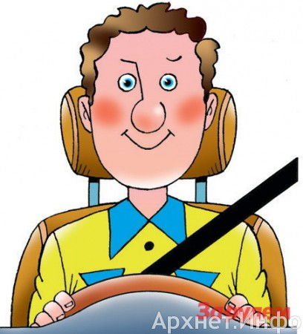
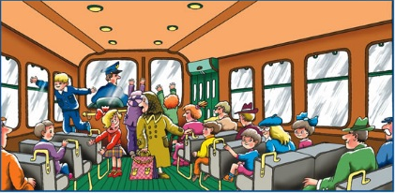

ПАССАЖИР

Slide 6
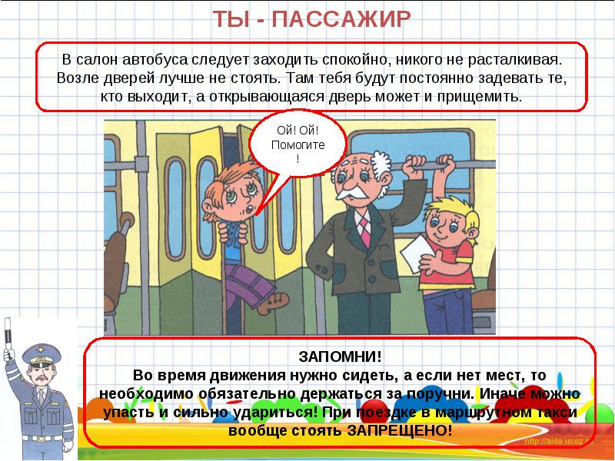

Slide 7

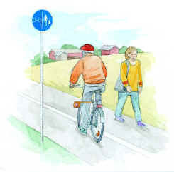


ВЕЛОСИПЕДИСТ
Велосипед определяется как «транспортное средство, кроме инвалидных колясок, имеющее два колеса или более и приводимое в движение мускульной силой людей, находящихся на нём» . Велосипедист, согласно Правилам, квалифицируется как водитель велосипеда.
Велосипед является транспортным средством, но не является «механическим транспортным средством». Поэтому, если в ПДД написано «транспортное средство», то это относится и к велосипедам, а если написано «механическое транспортное средство», то это к велосипедам не относится.
Если человек не едет на велосипеде, а ведёт его, то он считается пешеходом, а не велосипедистом.
Управлять велосипедом при перемещении по дорогам разрешается лицам не моложе 14 лет.
Велосипеды должны двигаться по велосипедной дорожке , а при её отсутствии — по проезжей части «только в один ряд возможно правее». Допускается движение по обочине, если это не создаёт помех пешеходам
Движение велосипедистов по тротуарам и пешеходным дорожкам запрещено

Slide 8
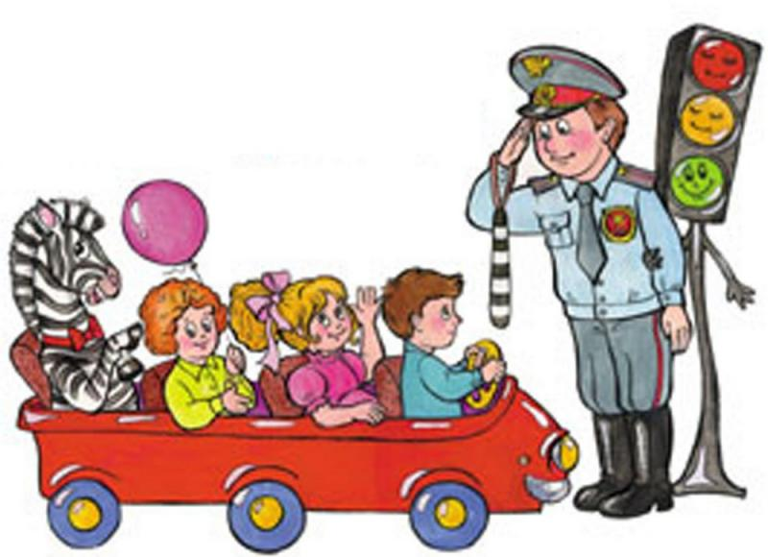
Спасибо за внимание!

